Slide 1
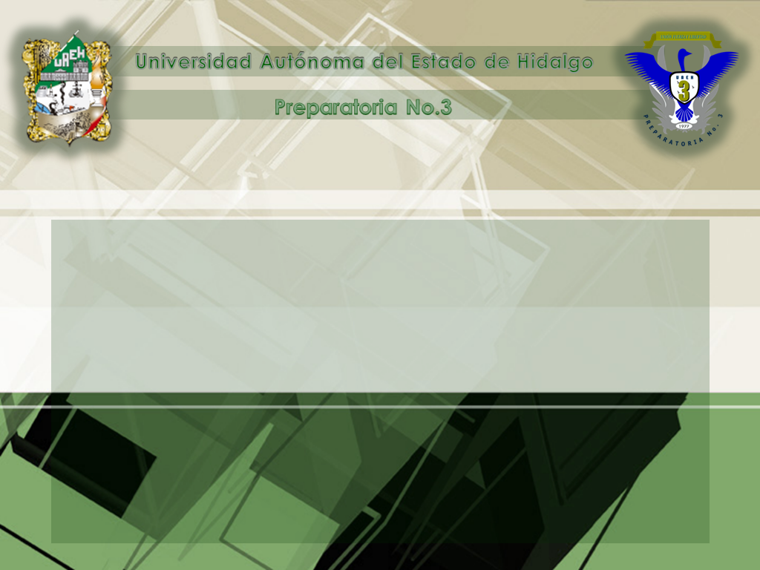
Área Académica: Informática
Tema: Hoja de Cálculo Microsoft Excel: ordenar datos, inmovilizar título, protección de datos, comentarios, validación de datos.
Profesor: E.T.E. Miriam Cerón Brito
Periodo: Agosto-Diciembre 2015

Slide 2
Tema: Hoja de cálculo
Abstracto
Descripción del tema 2.5 al tema 2.9 de la unidad I del contenido programático de la informática IV, encontraras información acerca de cómo ordenar datos, inmovilizar títulos, protección de datos, agregar comentario y validar datos.
Keywords: Hoja de cálculo, ordenar datos, inmovilizar títulos, protección de datos, agregar comentario, validar datos.

Slide 3
Topic: Microsoft Excel Abstract
Description of the subject topic 2.5 2.9 Unit I the program content of informatics IV, you will find information about how to organize data, immobilize titles, data protection, add comments and validating data.
Keywords: Microsoft Excel, sort data, immobilize titles, data protection, add comment, validate data.

Slide 4
2.5. Ordenar datos.
De la línea de menú principal es la opción titulada “Datos” de la sección “Ordenar y filtrar”:

Slide 5
2.5. Ordenar datos.
Para ordenar los datos introducidos seguir los sig. pasos:
Seleccionar los datos a ordenar
Después activaremos uno de los siguientes botones
Si el contenido es texto, ordena de la letra A a la Z
Si es numérico, el orden será del 0 al 9
Ascendente
Descendente
Si es texto, de la Z a la A
Si es numérico del 9 al 0

Slide 6
2.6. Inmovilizar títulos.
Es un sencillo truco que aumenta la productividad en hojas de cálculo grandes.
De esta forma al desplazarse por la hoja arriba o abajo, a izquierda o a derecha, siempre sabremos a qué fila y/o a qué columna pertenecen los datos que estamos visualizando.

Slide 7
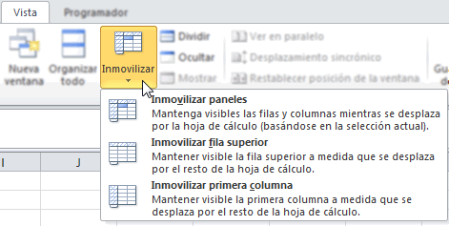
2.6. Inmovilizar títulos.
Haz clic sobre la celda situada justo debajo de las filas a dejar fijas, y justo a la derecha de las columnas que también fijarás.
Desde la ficha Vista selecciona el desplegable del botón Inmovilizar, y selecciona Inmovilizar Paneles.
1°
2°
Para conseguir que una o más filas y/o columnas queden fijas deberemos utilizar el comando Inmovilizar desde la ficha Vista:

Slide 8
2.6.1 Movilizar títulos.
Movilizar de nuevo los paneles
Ficha Vista > Inmovilizar
Selecciona Movilizar paneles

Slide 9
2.7. Protección de datos
La principal función de “proteger” es evitar que se realicen cambios de forma accidental en el documento.
Las opciones más utilizadas son las de “Proteger hoja” y “Proteger libro”.
Estas “bloquean” la hoja de cálculo: “hoja” activa o “todas” las hojas.

Slide 10
2.7. Protección de datos
Después de activar cualquiera de estas dos opciones nos aparece una pantalla que nos preguntara que queremos “proteger” del documento activo:
Por defecto se dejan activas las opciones por defecto y si es necesario podemos poner una “contraseña” para que no pueda desbloquearse si no se conoce la misma.

Slide 11
2.7. Protección de datos
Después de activar la “protección” si intentamos hacer cualquier cambio, mostrara un mensaje de “error”, impidiendo realizar la modificación
Si necesitamos realizar algún cambio, tendremos que utilizar las opciones que indica “Desproteger hoja”, activando la contraseña para validar la desprotección.

Slide 12
2.8. Agregar comentario
Los comentarios permiten añadir a las celdas, tanto las que contienen datos como las que están vacías, comentarios que ayudaran al usuario a reconocer los valores, o información adicional de interés.

Slide 13
2.8. Agregar comentario
Para crear un comentario, los pasos son:
2º
3º
1º
Mediante un “clic” del ratón activar la celda donde queremos crear el comentario.
Utilizar la herramienta “Nuevo comentario”.
En la nueva ventana que aparece, señalando la celda activa, escribiremos el comentario.
4º
Al hacer “clic” fuera en otra celda, se oculta la pantalla del comentario

Slide 14
2.8. Agregar comentario
Para visualizar los comentarios tendremos que llevar el ratón a la esquina marcada de color “rojo” y automáticamente se visualiza el contenido:

Slide 15
2.8. Agregar comentario
Grupo de opciones de “comentarios”:

Slide 16
2.9. Validar datos
Es una herramienta que no puede pasar desapercibida por los analistas de datos ya que nos ayudará a evitar la introducción de datos incorrectos en la hoja de cálculo de manera que podamos mantener la integridad de la información en nuestra base de datos.

Slide 17
2.9. Validar datos
El comando Validación de datos se encuentra en la ficha Datos y dentro del grupo Herramientas de datos:

Slide 18
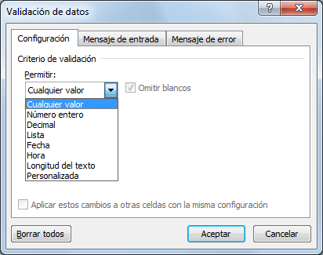
2.9. Validar datos
Se abrirá el cuadro de diálogo Validación de datos donde, de manera predeterminada, la opción Cualquier valor estará seleccionada. Sin embargo, podremos elegir alguno de los criterios de validación disponibles:
Para saber como se aplica cada opción seguir el link: https://exceltotal.com/validacion-de-datos-en-excel/

Slide 19
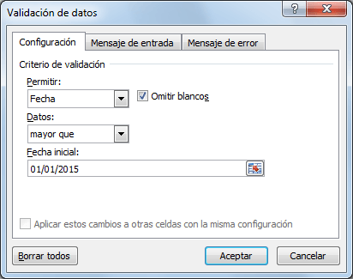
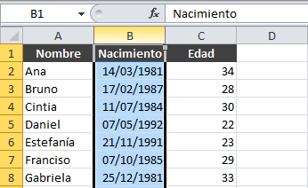
2.9. Validar datos
Para aplicar la validación de datos sobre una celda específica, deberás asegurarte de seleccionar dicha celda y posteriormente ir al comando:
Datos > Herramientas de Datos > Validación de datos.

Slide 20
BIBLIOGRAFIA (Referencias)
Manual de MICROSOFT EXCEL 2013, Cursos multimedia. Recuperado de http://www.cursosmultimedia.org/moodle/CursodeExcel2013/manual_excel2013.pdf
(2015). Fijar las primeras filas-columnas en Excel. Avanzado.es. Recuperado de: http://avanzado.es/excel/fijar-las-primeras-filas-columnas-en-excel/
Ortiz, Moisés (s/f). Excel total. Validación de datos. Recuperado de: https://exceltotal.com/validacion-de-datos-en-excel/

